Slide 1
МАДОУ Детский сад №69 Октябрьского района городского округа г. Уфа Участие в конкурсе лучших управленческих практик, реализуемых в рамках Десятилетие детства. Номинация «Безопасность детей»
Авторы: В.А. Частоступова
Е.А.Афанасьева
Л.П.Ширяева.

Slide 2
Реализация программы по безопасности жизнедеятельности дошкольников «Безопасное детство» реализована по трем направлениям:
1. Работа с детьми
2. Работа с родителями
3. Работа с педагогами

Slide 3
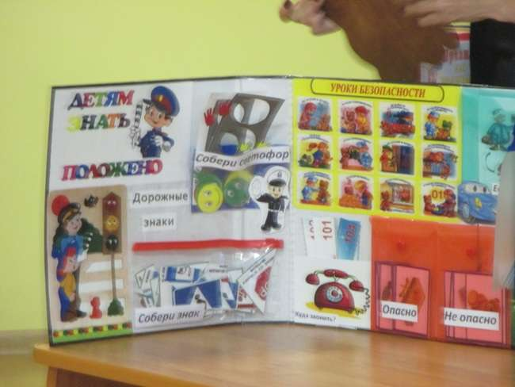
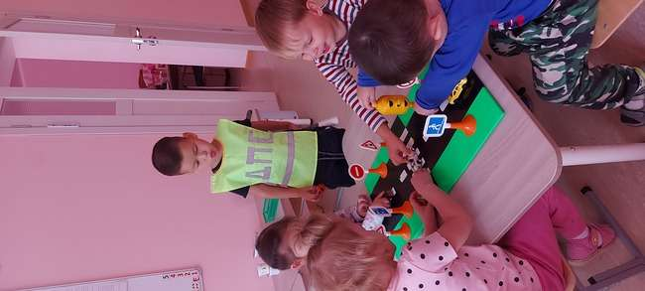
Работа с детьми
Знает каждый из детей, нету правила мудрей:
«Правила дорожные, соблюдать положено!»
Цикл занятий «Дорога и ее правила»

Slide 4
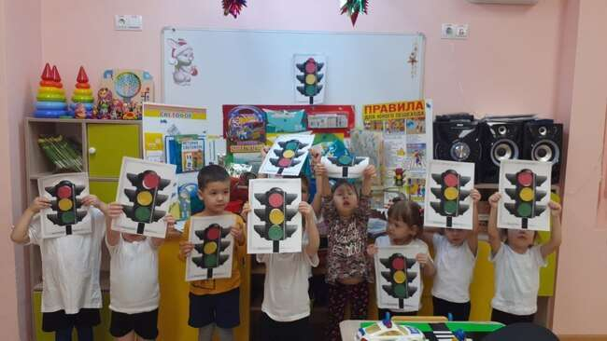
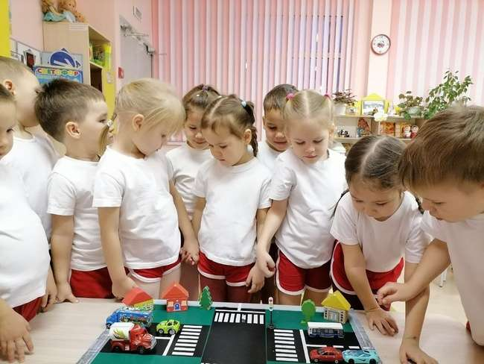
Работа с детьми
Цикл занятий «Наш друг светофор», «Я пешеход, я — пассажир в автомобиле»

Slide 5
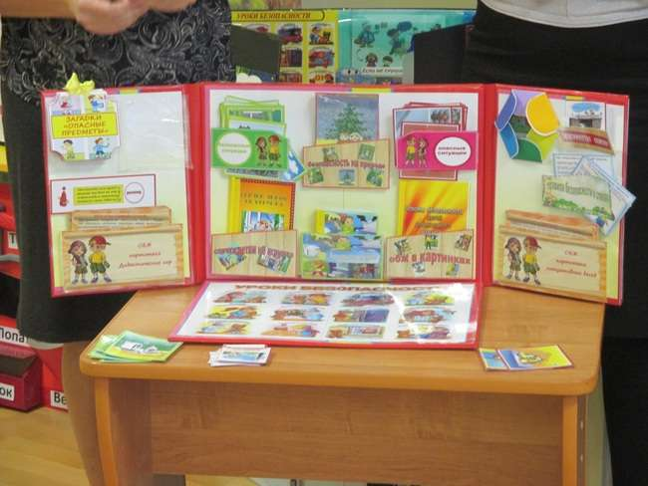
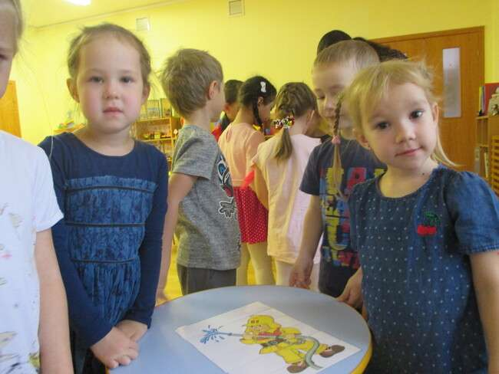
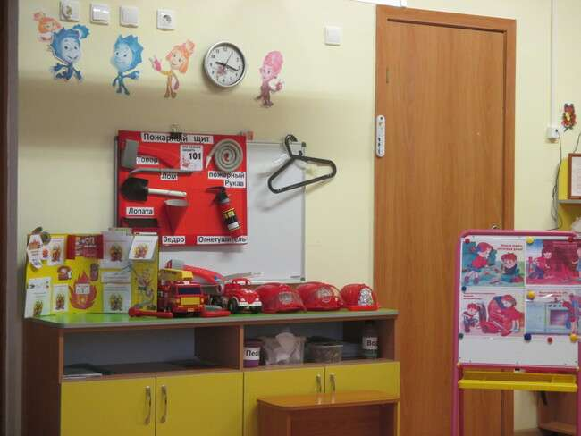
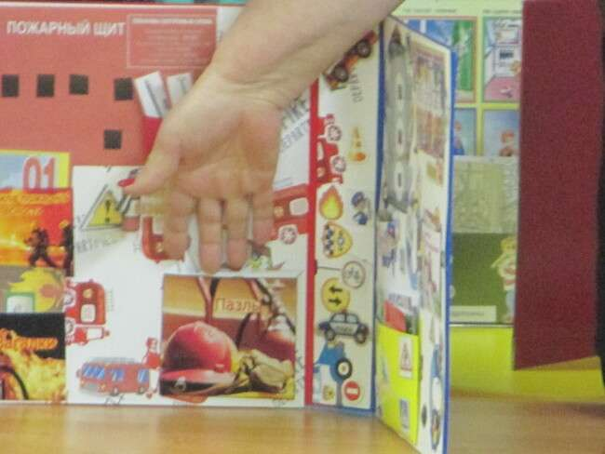

Slide 6
Работа с родителями
Поведение родителей определяет поведение детей. Пропаганда правильного поведения родителей на дорогах города — соблюдение дошкольниками ПДД.
(Для работы с родителями были разработаны консультации, буклеты, которые размещены на сайте ДОУ)

Slide 7
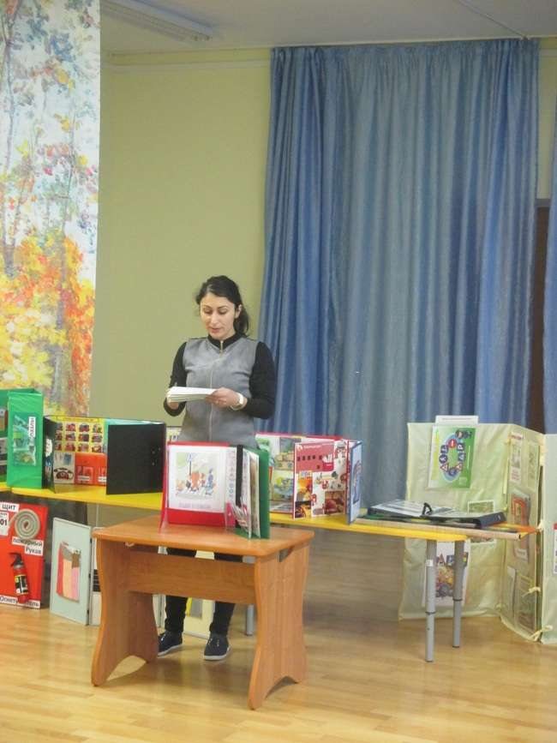
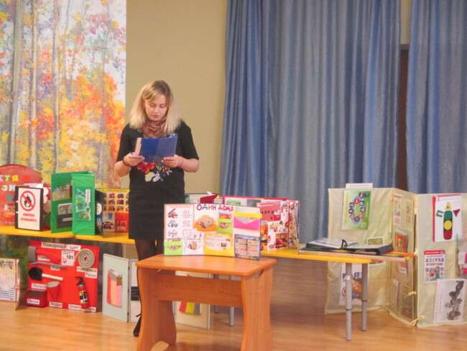
Работа с педагогами
«Знаешь ПДД сам — расскажи другим!» «Соблюдение правил безопасности жизнедеятельности детей — норма жизни».

Slide 8
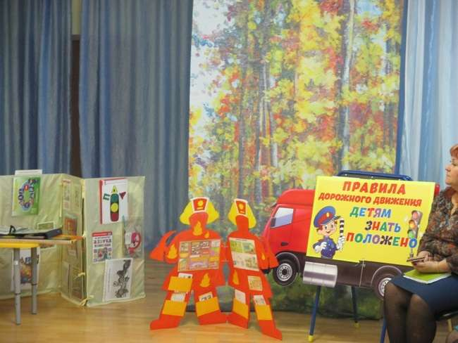
Работа с педагогами
«Знаешь ПДД сам — расскажи другим!» «Соблюдение правил безопасности жизнедеятельности детей — норма жизни».

Slide 9
